Slide 1
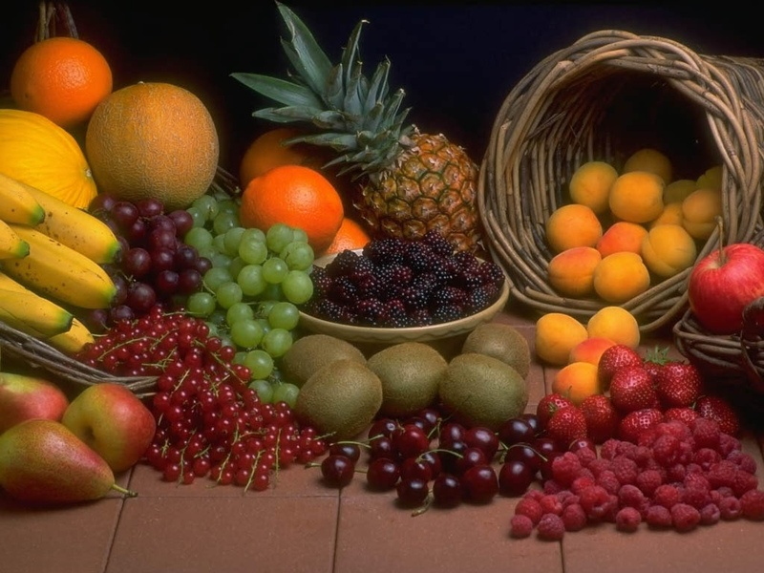
Súkromná základná škola Dneperská 1, Košice
Hovorme o jedle

Slide 2
Hovorme o jEdle
Tematická oblasť výchovy: Človek a príroda
Vyučovací predmet: Chémia
Téma: Skladovanie potravín. Pozrime sa, čo jeme
Úloha: Vytvoriť projekt na tému skladovanie potravín

Slide 3
Pozrime sa, čo jeme
Výchovnovzdelávací cieľ:
1. Vzbudiť u žiakov záujem o chémiu
2. Chápať chémiu, ako súčasť každodenného života
3. Oboznámiť žiakov s chemickými látkami, ktoré pozitívne a negatívne ovplyvňujú život človeka (chemické aspekty racionálnej výživy)
4. Aplikovať získané poznatky pri výbere zdraviu prospešných potravín
5. Poukázať na súčasné trendy v skladovaní potravín
6. Upozorniť na možné riziká pri nesprávnom skladovaní potravín a na faktory, ktoré ovplyvňujú kvalitu skladovania a konečnú kvalitu potravín
7. Rozvíjať kľúčové kompetencie žiakov
8. Zapojiť žiakov do aktivít školy v súvislosti so Svetovým dňom výživy

Slide 4
Chémia – roč. 7.- 9.
Obsahový štandard:
1. Chémia okolo nás
2. Objavovanie chémie v našom okolí
3. Zmeny pri chemických reakciách
4. Rýchlosť chemických reakcií
5. Spoznávanie chemických reakcií v našom okolí
6. Organické látky v bežnom živote
Pomôcky:
Počítač, dataprojektor, USB- kľúč, premietacie plátno, projekty žiakov

Slide 5
Pozrime sa, čo jeme
- Obstarávanie potravín - každodenná súčasť života
- Potraviny podliehajú zmenám ( hniloba, plesne, rozklad)
- Zmena vlastností látok – chemická zmena – chemická reakcia
- Potraviny :
a) s krátkodobou spotrebou
b) dlhotrváce
- Zdravotnú nezávadnosť a dobu spotreby potravín ovplyvňujeme
vhodným skladovaním

Slide 6
PRíPRAVA
Faktory ovplyvňujúce priebeh chemických reakcií:
a) teplota
b) koncentrácia
c) plošný obsah reaktantov
d) katalyzátory
Úloha:
Na základe samostatného vyhľadávania informácií vypracuj projekt v papierovej, alebo elektronickej podobe o spôsoboch skladovania potravín a faktoroch, ktoré tento proces ovplyvňujú.

Slide 7
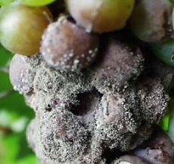
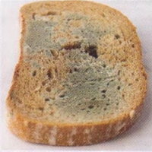
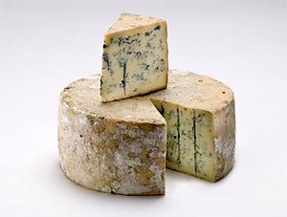
Kazenie potravín
- chemická reakcia = chemická zmena

Slide 8
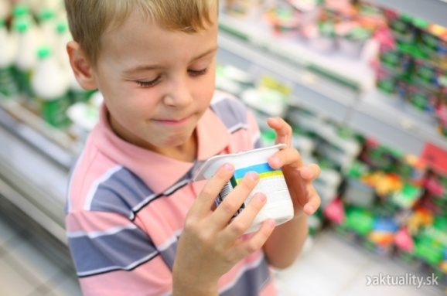
Rizikové potraviny
Potraviny vyžadujúce skladovanie v chlade t. j. teplotu od 4 - 10 °C.
Patria sem napríklad mäkké mäsové výrobky, čerstvé mäso, mliečne výrobky ako syry, jogurty, čerstvé cukrárenské výrobky, šaláty a podobne. Rovnako aj mrazené potraviny
Ako zabránime kazeniu sa potravín?
Teplota
Potraviny uchovávame
v chladničke.
Koncentrácia vzdušného kyslíka
Potraviny uchovávame
vo vákuovom obale.
Čo hrozí po konzumácii škodlivých potravín
Po zjedení pokazených potravín hrozia žalúdočné ochorenia a hnačky.
Najviac rozšírená je salmonelóza, ktorú môžete dostať z vajíčok, majonéz, či mäsa. Pokazené mäso je nebezpečné konzumovať a nezachráni ani grilovanie. Tepelne sa upraví len jeho vrchná čas, vnútro ktoré je zdrojom choroboplodných zárodkov, ostane neporušené. V lete sa môžu v konzervách rozšíriť baktérie, z pokazených syrov hrozia listérie.

Slide 9

SveTovÝ DEŇ výŽIVY
Dňa 16.10.2014 t. j. vo štvrtok o 10 : 00 hod sa v učebni fyziky uskutoční malá školská chemická súťaž v prezentácii projektov HOVORME O JEDLE na tému:
Skladovanie potravín.Pozrime sa, čo jeme
Tešíme sa na Tvoj príspevok

Slide 10
Vyhodnotenie
Porota: Lenka Keresturiová - IX..B
Timea Tamášová – VIII.B
Mgr. Jana Sabolová, učiteľka
Hodnotenie:
1. obsah
2. prednes - podanie
Víťazka v kategórii projekt v elektronickej podobe: žiačka VII.A triedy Barbora Vaľková
Víťazka v kategórii projekt v papierovej podobe: žiačka VII.B triedy
Natália Beliová
.

Slide 11
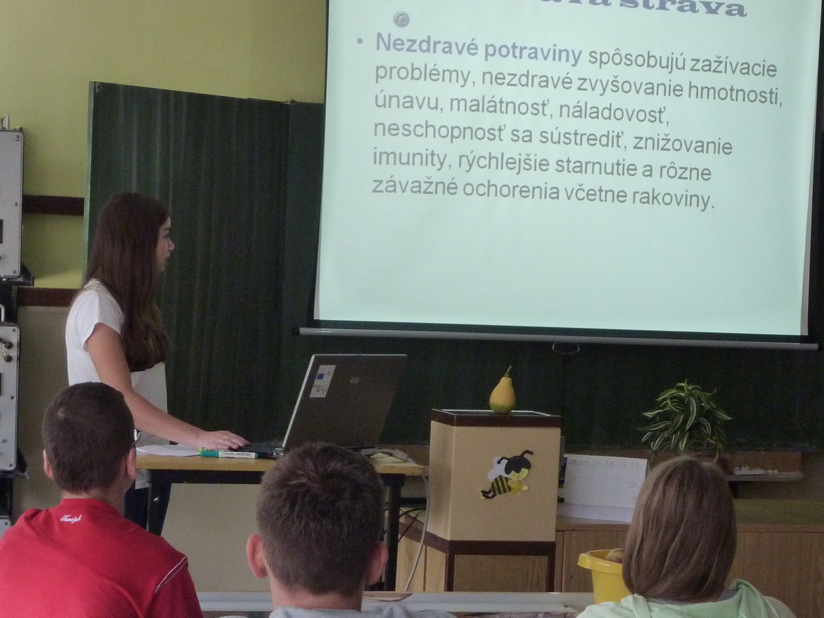
Prezentácia

Slide 12
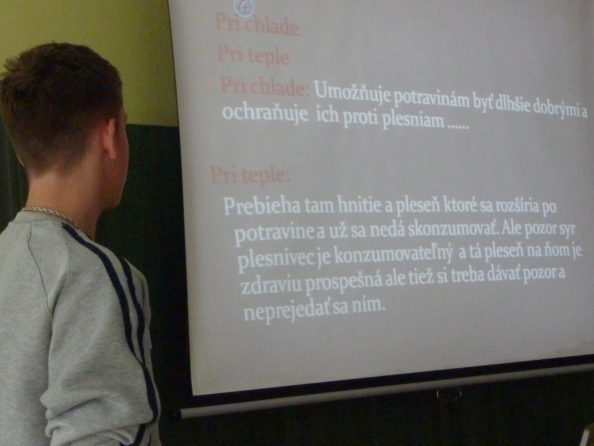
Prezentácia

Slide 13
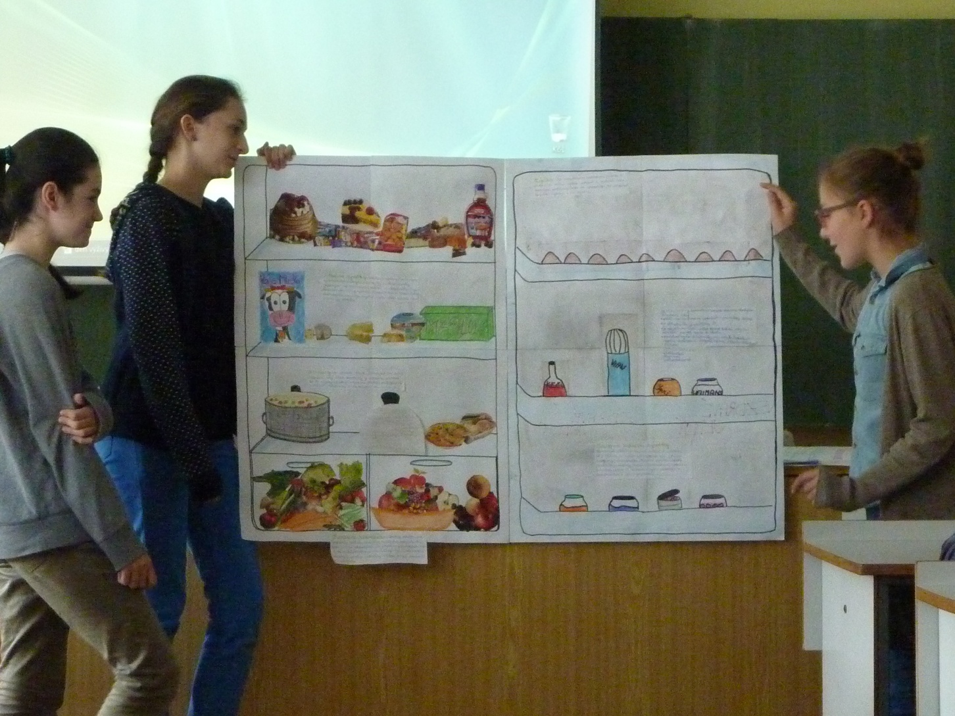
Aj takto sme Súťažili

Slide 14
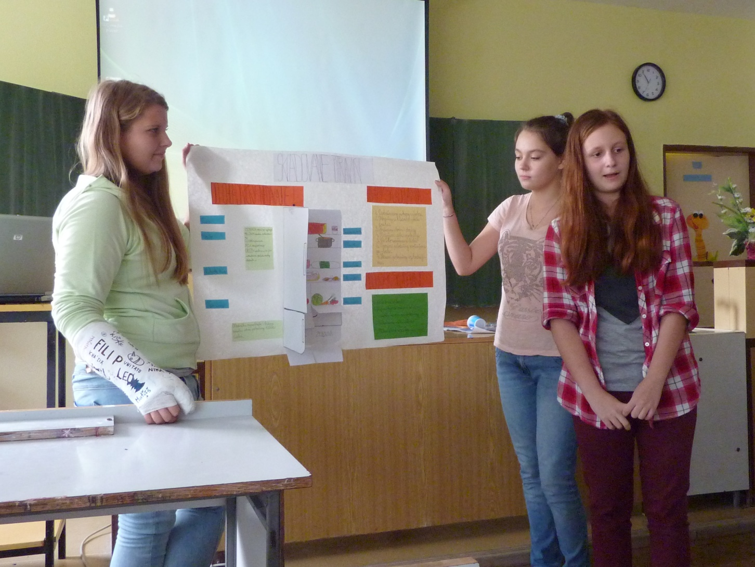
VÍŤazka – projekt v papierovej Podobe - Natália Beliová

Slide 15
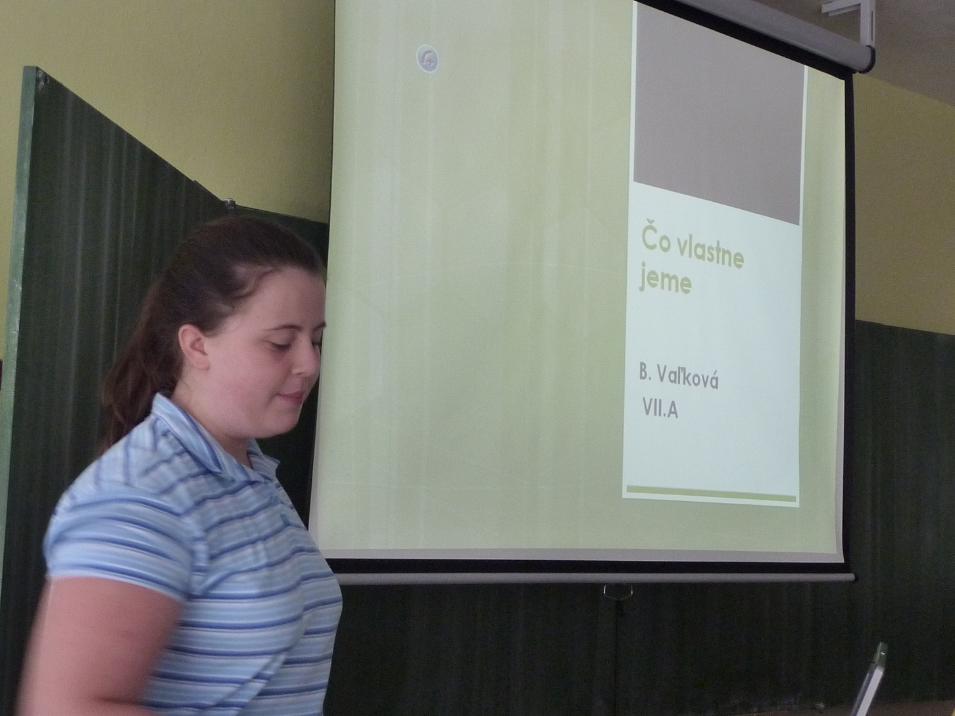
Víťazka – Projekt v Elektronickej podobe- Barbora Vaľková

Slide 16
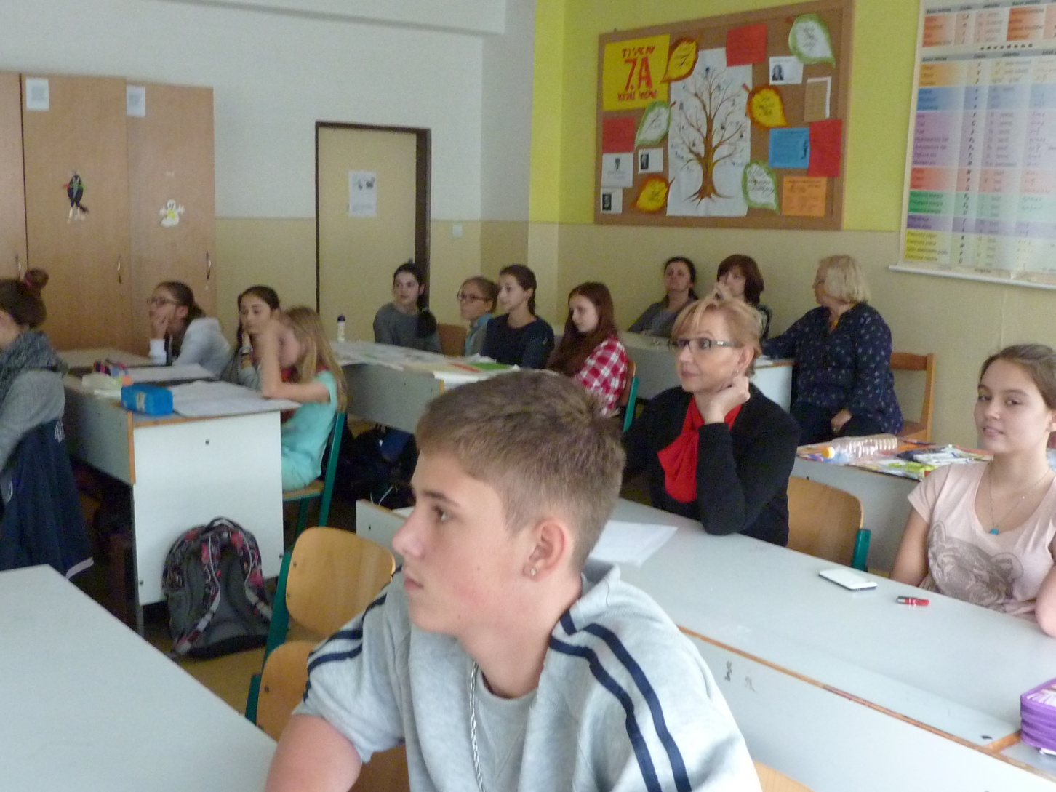
Pohľad na súťažiacich a porotu

Slide 17
Zhrnutie
Žiaci si týmito aktivitami a realizáciou projektu:
- upevnili poznatky z chémie
- rozšírili poznatky o výbere potravín, ich správnom skladovaní
a možnostiach predlženia doby trvanlivosti potravín s prihliadnutím
na zdravie človeka
- uvedomili si potrebu racionálneho nakupovania a uskladnenia
potravín
- rozvíjali kľúčové kompetencie

Slide 18
Súkromná Základná škola dneperská 1, košice
Adresa : Dneperská 1 Košice
Meno a priezvisko kont. osoby : Mgr. Monika Pachingerová
Meno a priezvisko učiteľky , ktorá sa podieľala na projekte :
Mgr. JANA SABOLOVÁ
Tel.číslo : 0915896484 – mobil
055/ 674 48 38
Email : Monika.Pachingerova@gmail.com
Škola : szsdneperska@gmail.com
Ročník : siedmy, ôsmy, deviaty
Počet žiakov zapojených do prípravy : cca 110
Počet žiakov, ktorí vytvorili projekt : 20 žiakov ročníkov 7.- 8.

Slide 19
Pozrime sa, čo JEME
Ďakujeme za pozornosť
žiaci 7. – 8. ročníka a Jana Sabolová, učiteľka chémie

